Slide 1
Matemática
VOLUME 8
Unidade 8
Medidas de volume e de capacidade

Slide 2
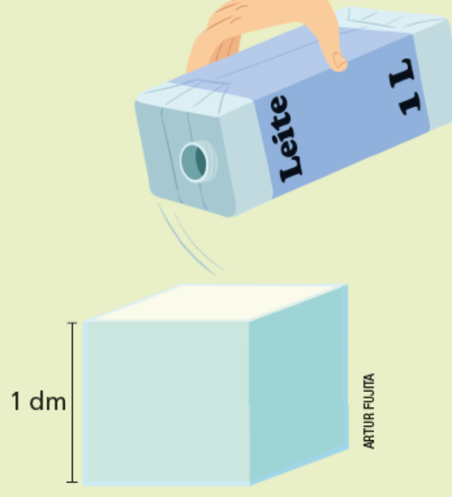
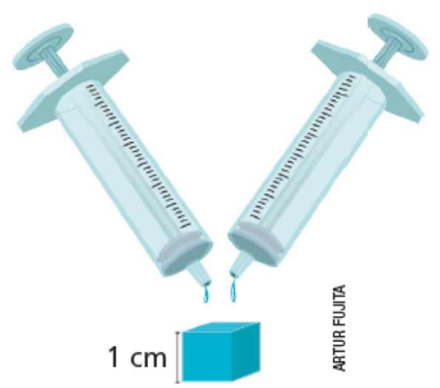
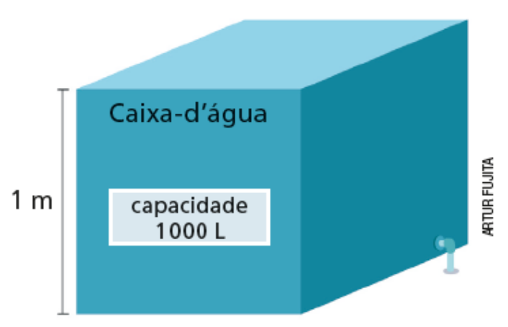


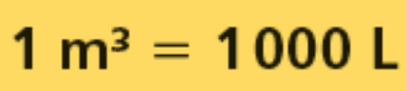
Medidas de volume e medidas de capacidade

Slide 3
Medidas de volume e medidas de capacidade
Múltiplos do litro |  |  | Unidade fundamental | Submúltiplos do litro
quilolitro | hectolitro | decalitro | litro | decilitro | centilitro | mililitro
kL | hL | daL | L | dL | cL | mL
1000 L | 100 L | 10 L | 1 L | 0,1 L | 0,01 L | 0,001 L

Slide 4
Medidas de volume e medidas de capacidade
Múltiplos do metro cúbico |  |  | Unidade fundamental | Submúltiplos do metro cúbico
Quilômetro cúbico | Hectômetro cúbico | Decâmetro cúbico | Metro cúbico | Decímetro cúbico | Centímetro cúbico | Milímetro cúbico
km³ | hm³ | dam³ | m³ | dm³ | cm³ | mm³
1.000.000.000 m³ | 1.000.000 m³ | 1.000 m³ | 1 m³ | 0,001 m³ | 0,000001 m³ | 0,000000001 m³

Slide 5
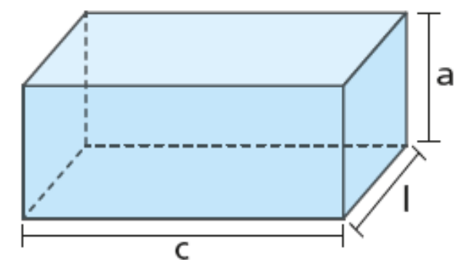
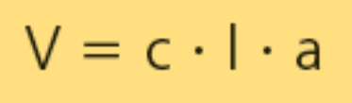
Volume do bloco retangular
Para calcular o volume de um bloco retangular, multiplicamos as medidas das três dimensões: comprimento, largura e altura.

Slide 6
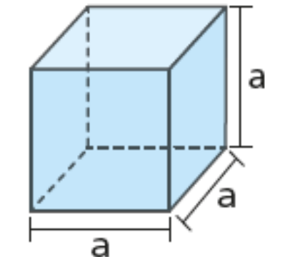
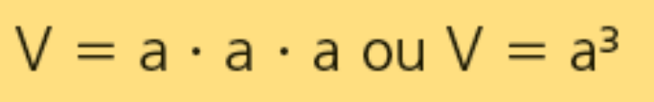
Volume do bloco retangular
Como o cubo é um caso particular de bloco retangular, em que as arestas têm medidas iguais, calculamos seu volume da mesma maneira.

Slide 7
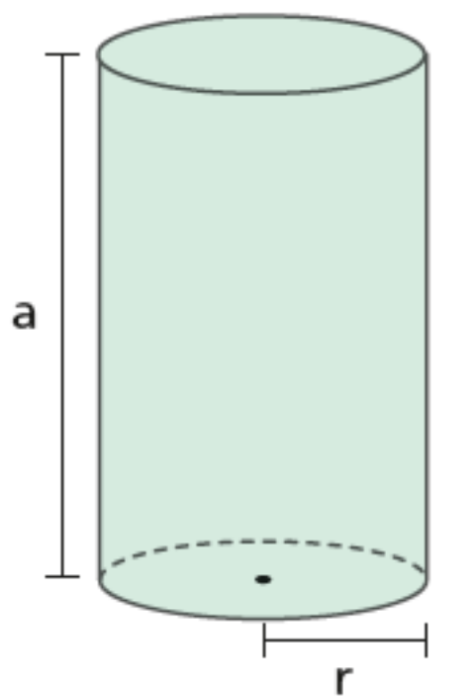

Volume do cilindro
Para calcular o volume de um cilindro, podemos multiplicar a área
de sua base (A_{b}) e sua altura (a):

